Slide 1
плейсхолдер

Slide 2
Контекст проекту
Що є причиною потреби ПЗ? | Автоматизація технологічного проекту
Спосіб задоволення ІТ-потреби? | Виробництво ПЗ
Як позиціонується програмний продукт, вимоги до якого розробляються, в ієрархії вкладених систем? | ІПЗ автономної інформаційної системи
До якої категорії належить ПЗ за обсягом трикутника параметрів розробки: «час-ресурси-якість»? | Велике ПЗ
Які можливості залучення до процесів створення ПЗ розробників? | Проектні команди
Жорсткість вимог до якості і надійності? | «Жорсткі» вимоги
Яким є рівень невизначеності щодо необхідних властивостей ПЗ? | Невизначеність з другорядних вимог

Slide 3
Склад проектної команди:
Менеджер продукту: Сотник Дмитро (Лідер, спеціаліст з ІП)
Менеджер проекту: Година Богдан (Критик, завершальний, )
Інженер - розробник : Кривошей Владислав
Інженер - розробник : Колесник Юрій
Спеціаліст із застосунків: Абдуллаєв Костянтин
Інженер тестування: Ломачинський Віталій
Технічний письменник: Козаченко Марина

Slide 5
Обґрунтування вибору ролей: відсіювання
Змішаний тип проектної команди дозволив під час розробки розподіляти відповідальність за розробку програмного проекту і отримання певних артефактів більш гнучко і враховуючи особистісні можливості кожного члена команди. Також, оскільки точно був відомий замовник, було вирішено відмовитись від маркетингової ролі, а також системного інтегрування (сторона замовника надає свого співробітника).

Slide 6
Обґрунтування вибору ролей: рішення
Найбільше учасників команди на стороні розробки застосунків, тому що ця робота потребує більше ресурсів для виконання. Спеціаліст із застосунків був необхідний для використання у процесі визначених застосунків для забезпечення комфортної і розробки координації дій. На стороні забезпечення якості – технічний письменник, що зміг би написати чітку і докладну документацію, а також інженер тестування, [INSERT]

Slide 7
Концепція створення проекту
Архітектором було визначену потребу в гнучкості, ітеративності, функціональності, прототипуванні, жорсткому менеджменті часу. Для цього підходить еволюційна модель швидкого прототипування.
[INSERT]

Slide 8
Функціональні вимоги: зовнішнє (?)
Вимоги до зовнішніх інтерфейсів
Інтерфейс користувача | GUI, WUI
Апаратний інтерфейс | не уточнюється, стандартний.
Програмний інтерфейс | API віддалених серверів, Win32.
Комунікаційний протокол: | HTTPS.
Обмеження пам’яті

Slide 9
Функціональні вимоги: атрибути

Slide 13
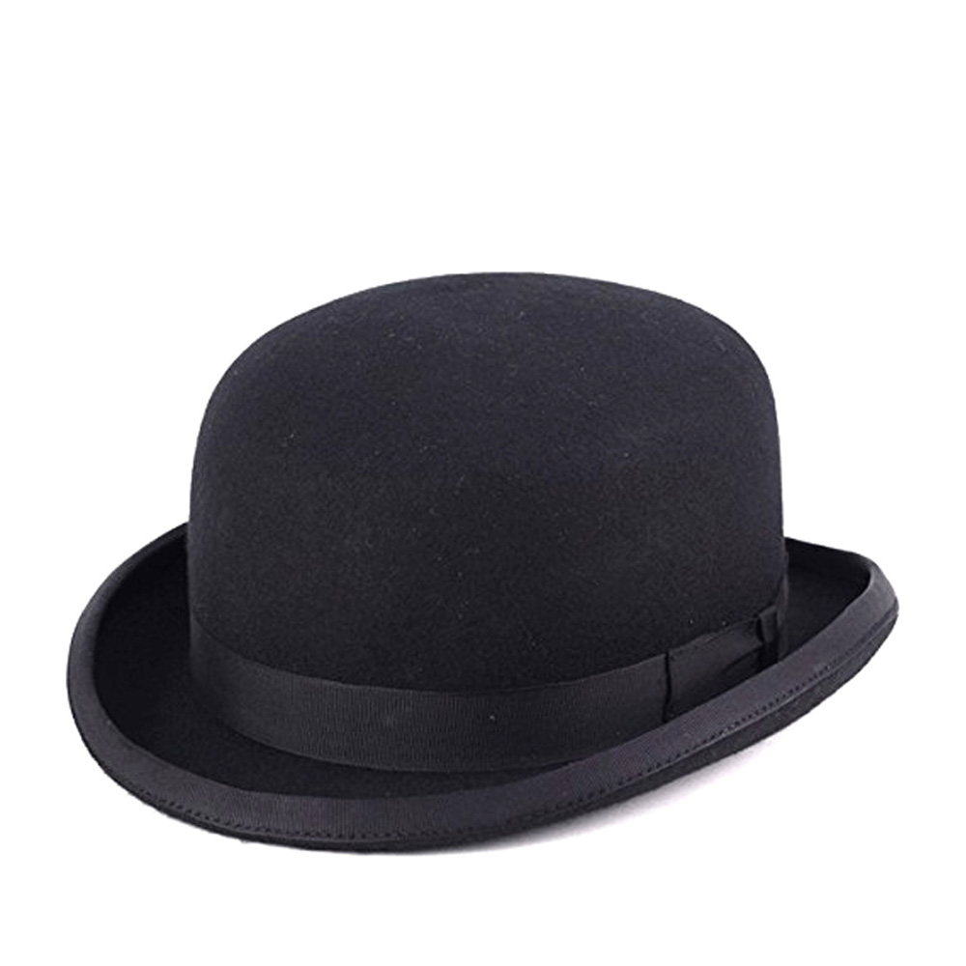
Висновки по виконаній роботі:
Було розроблено шляпу.

